Slide 1
ОБРАЗОВАТЕЛЬНЫЕ КВЕСТЫ С ИСПОЛЬЗОВАНИЕМ BYOD-ТЕХНОЛОГИИ
Учитель математики МАОУ СОШ 132 г.Перми
Арапова татьяна арнольдовна

Slide 2
Технология BYOD (Bring your own device)

Slide 3
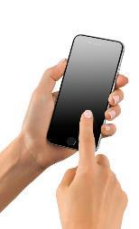
1. Для чего? 2. Структура
В чём смысл (ценность) того или иного задания для меня и для учащихся?
Как вывести учеников на предполагаемую цель?
Как сделать её значимой для участников?
Как поддержать мотивацию, интерес?
Какой образ жизни детей желателен и возможен для достижения цели?
Какие возможности будет иметь ученик?
Насколько целесообразна структура квеста?
Как вызвать стихии поиска, заинтересованности, вопрошания, творчества, экспериментирования, изобретательности, самоутверждения?
Как ученики будут включаться в различные мыслительные операции?

Slide 4
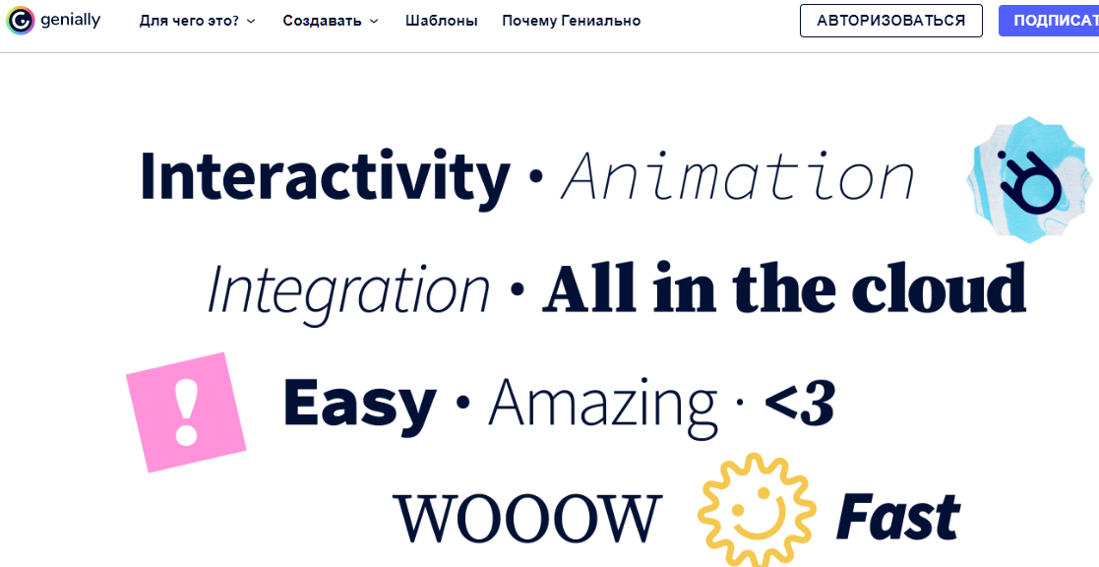
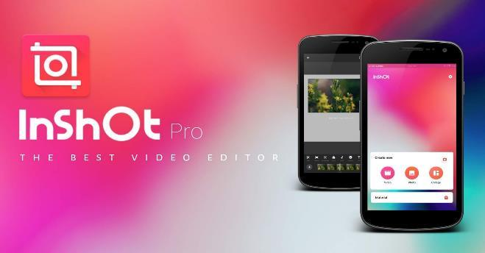
3. Инструменты

Slide 5
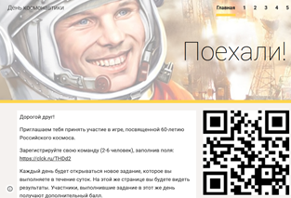
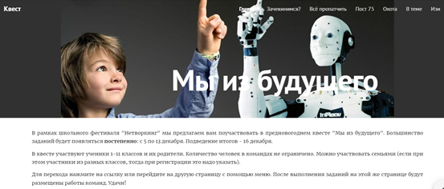
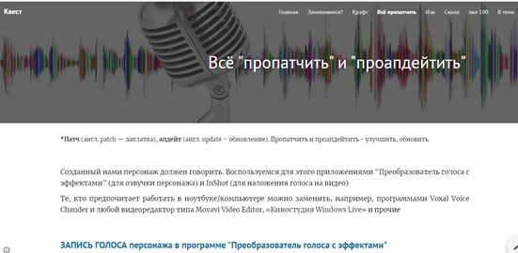
4. Сайт

Slide 6
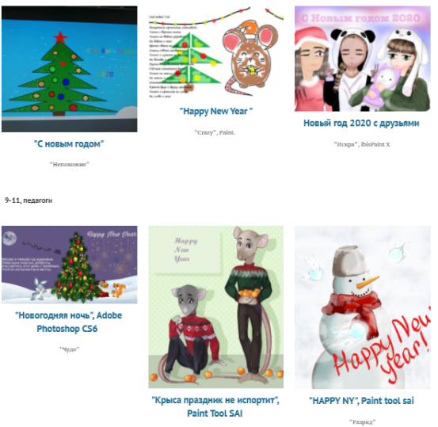
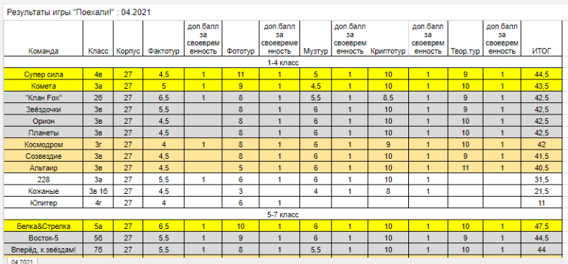
5. Проведение 6. Итоги
https://clck.ru/Z5gqF
https://clck.ru/Z5gf7
https://clck.ru/Z5gjo
https://clck.ru/NFa8y
https://clck.ru/32WvfQ

Slide 7
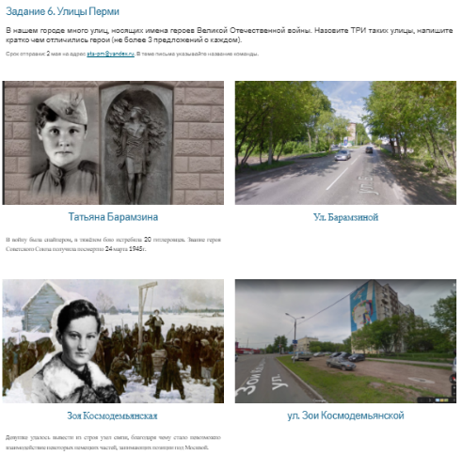
Примеры заданий
«Давайте вспомним про войну»
«Поехали!»

Slide 8
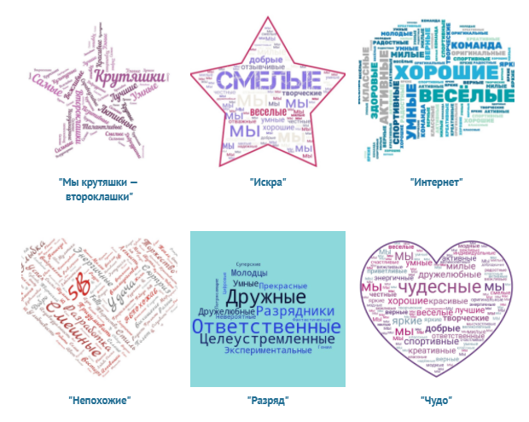
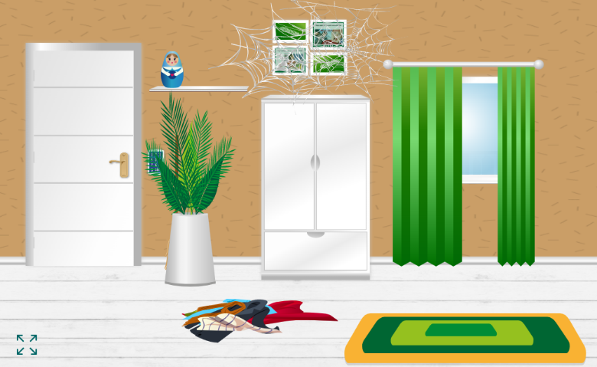
Примеры заданий
«Мы из будущего»

Slide 9
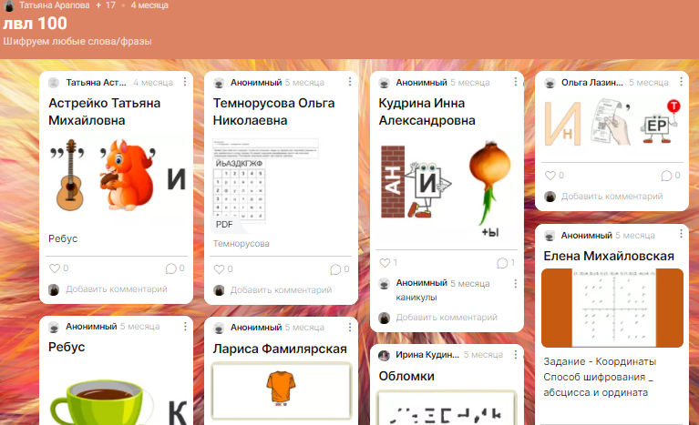
Примеры заданий
«Мы из будущего (для педагогов)»

Slide 10
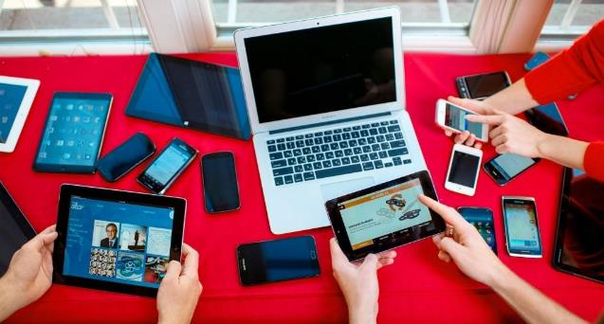
ОБРАЗОВАТЕЛЬНЫЕ КВЕСТЫ С ИСПОЛЬЗОВАНИЕМ BYOD-ТЕХНОЛОГИИ
Учитель математики МАОУ СОШ 132 г.Перми
Арапова татьяна арнольдовна

